Slide 1


Do you have your:
Pens?
Textbook/ workbook?
Devices?
Water?
Put everything else in your locker now.
When you are done, sit down and show me you are ready to learn!

Slide 2
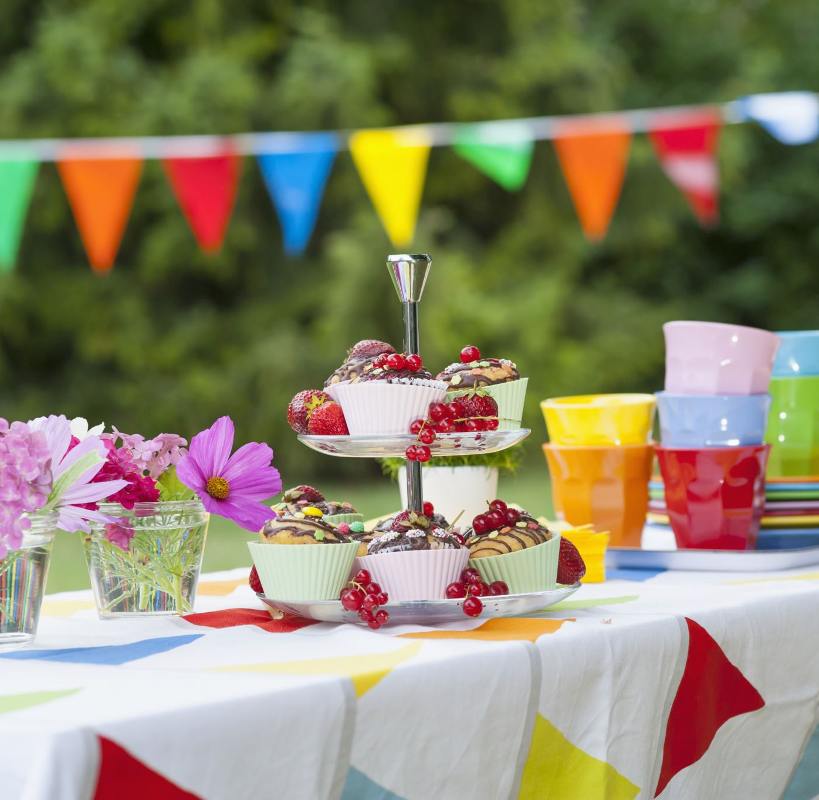
Organiser une fête
Unité 6 – Leçon 3

Slide 3

In U6L1 & U6L2, we learnt how to :
Tell the time
Invite a friend at my party
Talk about daily activities
Let’s see how we can use these skills to build new ones !

Slide 4
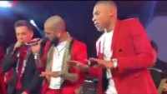
Progress check : Start
I. Starter
II. Comp. texte
III. Voc: mois
IV. Gr: impératif
V. Phonétique
VI. Production
nouveau
déjà vu
Kyky s’amuse à l’anniversaire de Neymar. Il danse avec Dani Alves. Ils portent des vêtements rouges et blancs.
Le conseil de Kylian à Neymar pour son anniversaire :
« N’oublie pas la bonne musique et trouve un super DJ ! »
Notes:
Use another color when completing to highlight the progress

Slide 5
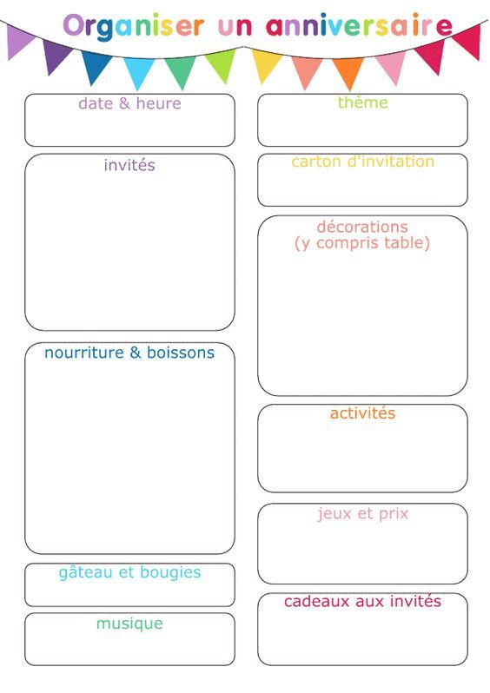
Est-ce que tu organises une fête pour ton anniversaire ?
Si oui, quelles sont les choses les plus et les moins importantes ?
I. Starter
II. Comp. texte
III. Voc: mois
IV. Gr: impératif
V. Phonétique
VI. Production
I. Starter

Slide 6



Learning objectives : À la fin de la leçon
I. Starter
II. Comp. texte
III. Voc: mois
IV. Gr: impératif
V. Phonétique
VI. Production
Grammaire
Culture
Vocabulaire
Notes:
Guidage pour les objectifs en GG

Slide 7
À la fin de la leçon…
I. Starter
II. Comp. texte
III. Voc: mois
IV. Gr: impératif
V. Phonétique
VI. Production
Donner des conseils
pour organiser une fête d’anniversaire
Grammaire
- L’impératif
Culture
- L’anniversaire de stars en France
Vocabulaire
- Les mois de l’année

Slide 8
Learning outcomes
I. Starter
II. Comp. texte
III. Voc: mois
IV. Gr: impératif
V. Phonétique
VI. Production
ALL students MUST be able to name the months of the year.
MOST students SHOULD be able to give an advise about birthday planning.
SOME students COULD be able to talk about their guests, especially their family members.

Slide 9
I. Starter
II. Comp. texte
III. Voc: mois
IV. Gr: impératif
V. Phonétique
VI. Production
Etapes de la leçon
I. Starter
L’anniversaire des starsa en France
II. Compréhension de texte
Recherche des phrases clés
III. Vocabulaire
IV. Grammaire
V. Phonétique
L’impératif
VI. Production
Organiser une fête d’anniversaire
Les mois de l’année

Slide 10
Progress check : End
I. Starter
II. Comp. texte
III. Voc: mois
IV. Gr: impératif
V. Phonétique
VI. Production
nouveau
déjà vu
Kyky s’amuse à l’anniversaire de Neymar. Il danse avec Dani Alves. Ils portent des vêtements rouges et blancs.
Le conseil de Kylian à Neymar pour son anniversaire :
« N’oublie pas la bonne musique et trouve un super DJ ! »
Notes:
Use another color when completing to highlight the progress

Slide 11
Learning review
I. Starter
II. Comp. texte
III. Voc: mois
IV. Gr: impératif
V. Phonétique
VI. Production
Today, I have learned that …
Based on what we studied today, I want to know …

Slide 12
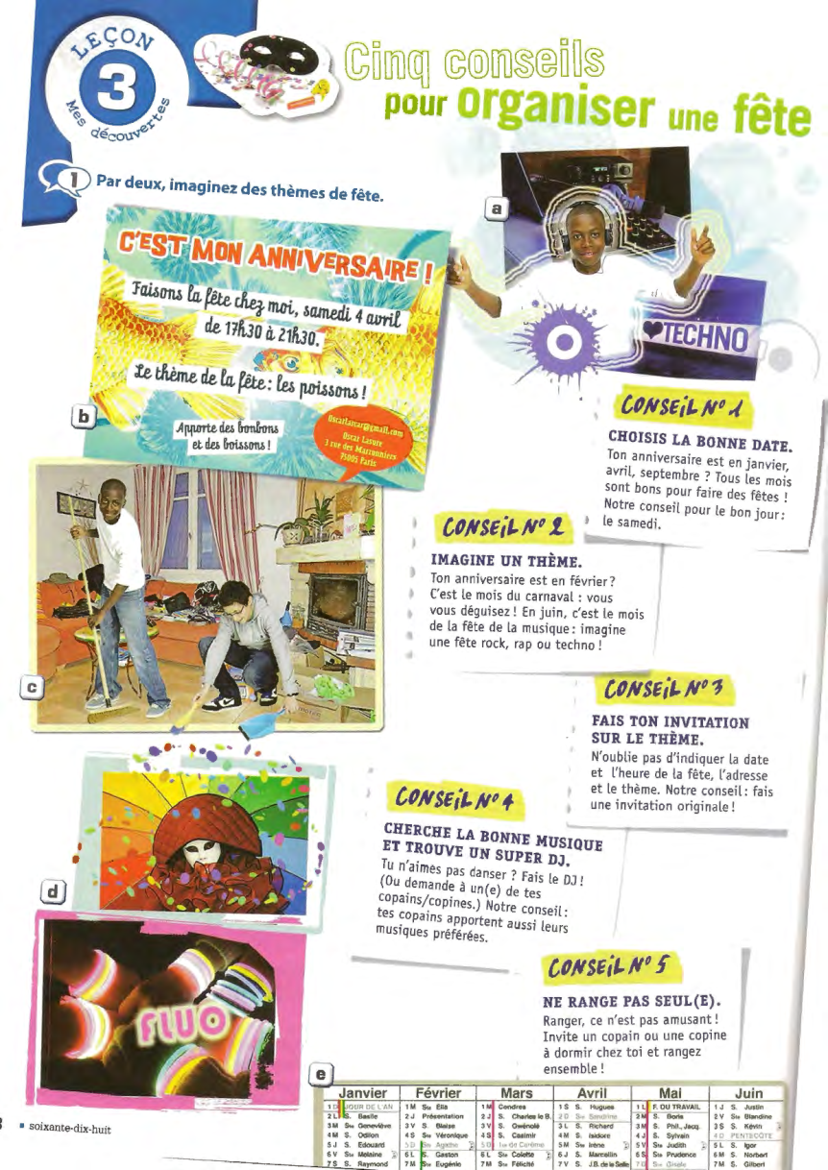
II. Compréhension de texte
I. Starter
II. Comp. texte
III. Voc: mois
IV. Gr: impératif
V. Phonétique
VI. Production
Quel est le sujet ?
Qui donne des conseils à qui ?

Slide 13
Compréhension détaillée
I. Starter
II. Comp. texte
III. Voc: mois
IV. Gr: impératif
V. Phonétique
VI. Production
Conseil | 1 | 2 | 3 | 4 | 5
Image | e | d | b | a | c
Associez les images aux conseils

Slide 14
Compréhension détaillée
I. Starter
II. Comp. texte
III. Voc: mois
IV. Gr: impératif
V. Phonétique
VI. Production
Mois de l’année | Donner des conseils
Janvier | Choisis la bonne date
Février | Imagine un thème
Mars | Fais ton invitation sur le thème
Avril | Cherche la bonne musique
Mai | Trouve un super DJ
Juin | Ne range pas seul(e)
septembre
Répérez :
- les mois de l’année
- les conseils donnés à Oscar

Slide 15

Compréhension détaillée
I. Starter
II. Comp. texte
III. Voc: mois
IV. Gr: impératif
V. Phonétique
VI. Production
CD2 audio26 Dis quels conseils Oscar suit
Conseils | Oui | Non
Choisis la bonne date | X
Imagine un thème | X
Fais ton invitation sur le thème |  | X
Cherche la bonne musique et trouve un super DJ | X
Ne range pas seul(e) | X

Slide 16
À la fin de la leçon…
Donner des conseils
pour organiser une fête d’anniversaire
Grammaire
- L’impératif
Culture
- L’anniversaire de stars en France
Vocabulaire
- Les mois de l’année
What LO are we going to study ?

Slide 17
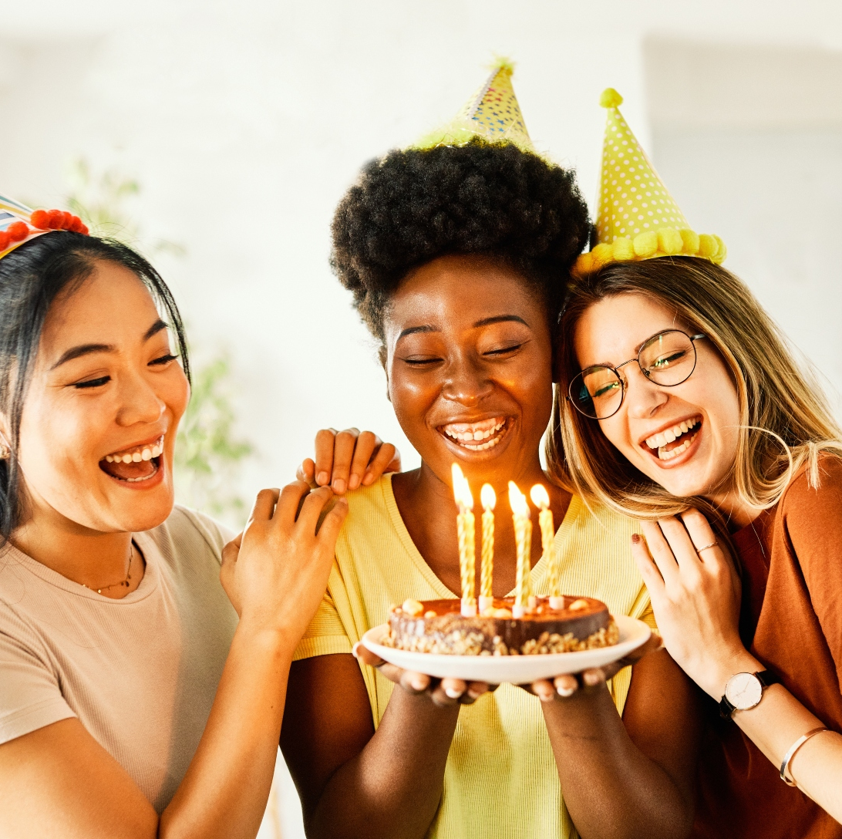
I. Starter
II. Comp. texte
III. Voc: mois
IV. Gr: impératif
V. Phonétique
VI. Production
Passons au point de vocabulaire :
Les mois de l’année
Ta date d’anniversaire, c’est quand ?
L’été, c’est en …

Slide 18
III. Vocabulaire
I. Starter
II. Comp. texte
III. Voc: mois
IV. Gr: impératif
V. Phonétique
VI. Production
Les mois de l’année
https://play.kahoot.it/v2/?quizId=236b0c82-be29-4292-a328-c2cbef98011f

Slide 19

III. Vocabulaire: les jours, les mois, les saisons
I. Starter
II. Comp. texte
III. Voc: mois
IV. Gr: impératif
V. Phonétique
VI. Production
Exemples
(Saison, mois) Noël, c’est …
(Année) La prochaine coupe du monde, c’est …

Slide 20
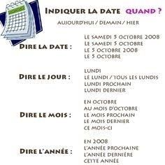
I. Starter
II. Comp. texte
III. Voc: mois
IV. Gr: impératif
V. Phonétique
VI. Production
Quand a lieu la fête d’anniversaire d’Oscar ?
C’est le samedi 4 avril
Pour dire une date
le + jour / mois
04/04 = Nous sommes le 4 avril, au printemps.
01/06 = Nous sommes le premier juin, en été.

Slide 21

Exercice LE 8 p.83
I. Starter
II. Comp. texte
III. Voc: mois
IV. Gr: impératif
V. Phonétique
VI. Production
1 | 2 | 3 | 4 | 5 | 6

Slide 22

LE 9 p.83
I. Starter
II. Comp. texte
III. Voc: mois
IV. Gr: impératif
V. Phonétique
VI. Production
L’anniversaire de Lucille, c’est le 19 mai.
L’anniversaire d’Imane, c’est le 30 septembre.
L’anniversaire de Xavier, c’est le 29 octobre.

Slide 23
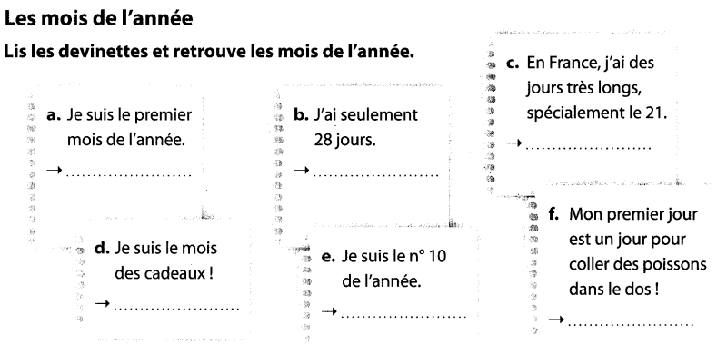
Exercice
CA 2 p.38
I. Starter
II. Comp. texte
III. Voc: mois
IV. Gr: impératif
V. Phonétique
VI. Production

Slide 24
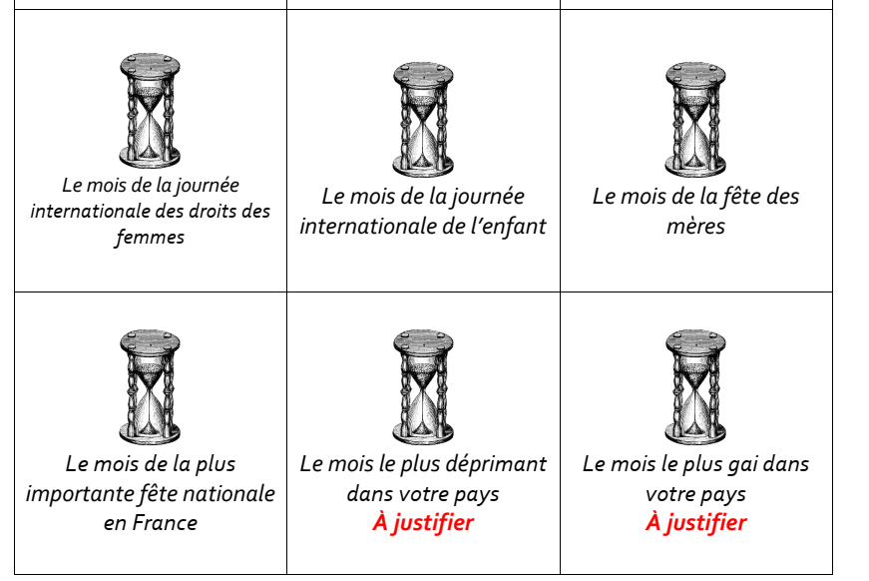
Lisez et répondez avec votre voisin(e).
I. Starter
II. Comp. texte
III. Voc: mois
IV. Gr: impératif
V. Phonétique
VI. Production

Slide 25
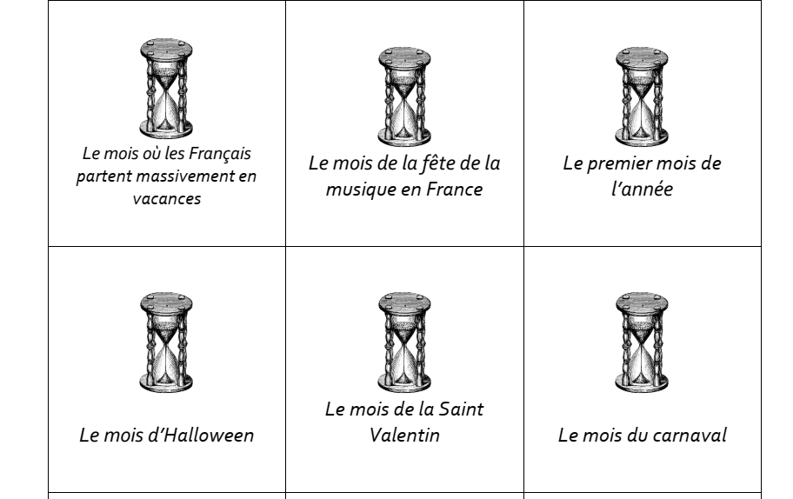
Lisez et répondez avec votre voisin(e).
I. Starter
II. Comp. texte
III. Voc: mois
IV. Gr: impératif
V. Phonétique
VI. Production

Slide 26

Online activity
I. Starter
II. Comp. texte
III. Voc: mois
IV. Gr: impératif
V. Phonétique
VI. Production

Slide 27
I. Starter
II. Comp. texte
III. Voc: mois
IV. Gr: impératif
V. Phonétique
VI. Production
Revenons au point de vocabulaire :
Les mois de l’année
Ta date d’anniversaire, c’est quand ?
L’été, c’est en …

Slide 28
Learning review
I. Starter
II. Comp. texte
III. Voc: mois
IV. Gr: impératif
V. Phonétique
VI. Production
Today, I have learned that …
Based on what we studied today, I want to know …

Slide 29
À la fin de la leçon…
Donner des conseils
pour organiser une fête d’anniversaire
Grammaire
- L’impératif
Culture
- L’anniversaire de stars en France
Vocabulaire
- Les mois de l’année
What LO are we going to study ?

Slide 30
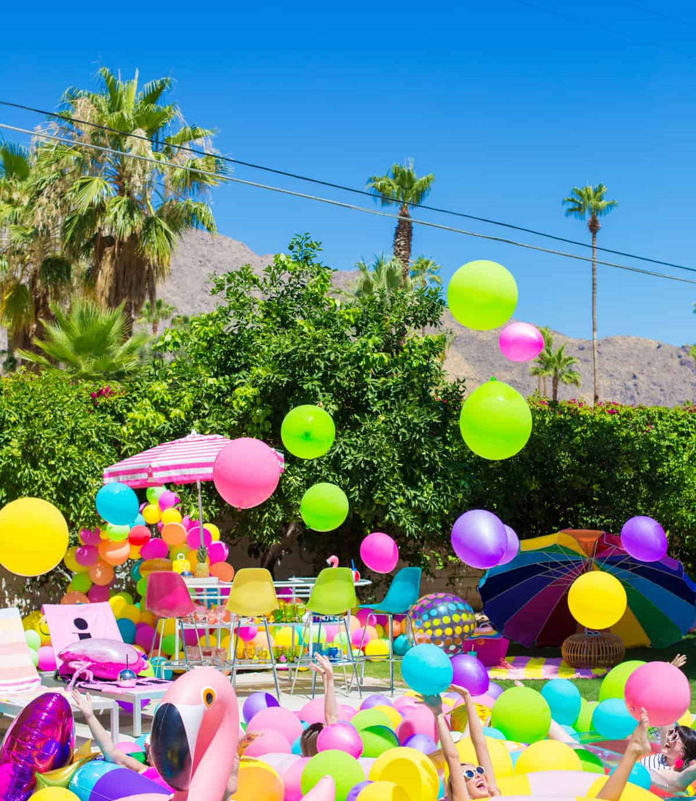
I. Starter
II. Comp. texte
III. Voc: mois
IV. Gr: impératif
V. Phonétique
VI. Production
Passons au point de grammaire : L’impératif
Donne un conseil à ton copain qui vient à ton anniversaire :
« En juin, il fait beau et chaud ! Chez moi, il y a une piscine, donc ……… »

Slide 31
IV. Grammaire : Donner un conseil
I. Starter
II. Comp. texte
III. Voc: mois
IV. Gr: impératif
V. Phonétique
VI. Production
Donner un conseil
Imagine | un thème.
Cherche | la bonne musique.
Trouve | un super DJ.
Choisis | la bonne date.
Fais | ton invitation sur le thème.
Ne range pas | seul(e).

Slide 32
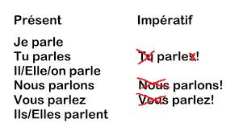
Formation de l’impératif
I. Starter
II. Comp. texte
III. Voc: mois
IV. Gr: impératif
V. Phonétique
VI. Production
L’impératif s’utilise pour donner des conseils et des ordres.
Seulement 3 formes (tu, nous, vous)
Pas de pronoms sujets !
Pas de “s” à la 2ème personne du singulier (tu)

Slide 33

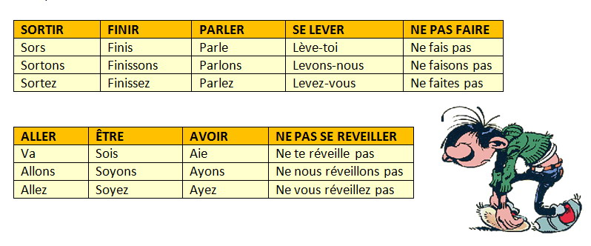

Quelques verbes à l’impératif…
I. Starter
II. Comp. texte
III. Voc: mois
IV. Gr: impératif
V. Phonétique
VI. Production
ÊTRE et AVOIR
sont irréguliers !

Slide 34

LE 4 p.82
I. Starter
II. Comp. texte
III. Voc: mois
IV. Gr: impératif
V. Phonétique
VI. Production

Slide 35
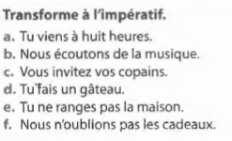
LE 5 p.82
I. Starter
II. Comp. texte
III. Voc: mois
IV. Gr: impératif
V. Phonétique
VI. Production

Slide 36
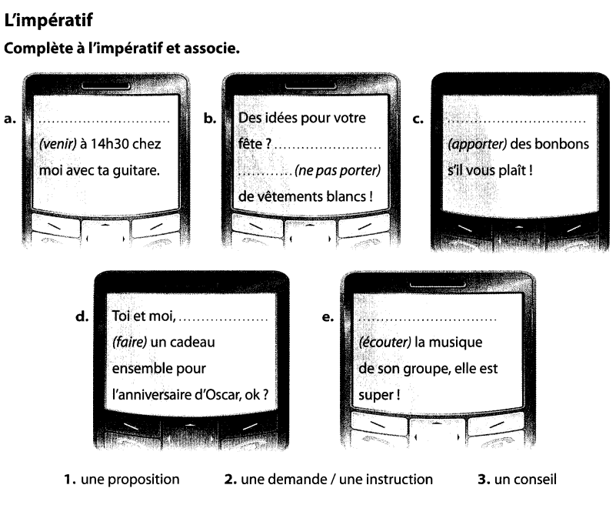
Exercice
CA 1 p.38
I. Starter
II. Comp. texte
III. Voc: mois
IV. Gr: impératif
V. Phonétique
VI. Production

Slide 37
Kahoot time !
I. Starter
II. Comp. texte
III. Voc: mois
IV. Gr: impératif
V. Phonétique
VI. Production
Impératif
https://play.kahoot.it/v2/?quizId=a89d42cc-d1cf-4b5e-8e08-34394cda1a3c

Slide 38
I. Starter
II. Comp. texte
III. Voc: mois
IV. Gr: impératif
V. Phonétique
VI. Production
Revenons au point de grammaire : L’impératif
Donne un conseil à ton copain qui vient à ton anniversaire :
« En juin, il fait beau et chaud ! Chez moi, il y a une piscine, donc n’oublie pas de prendre ton maillot de bain ! »

Slide 39
Learning review
I. Starter
II. Comp. texte
III. Voc: mois
IV. Gr: impératif
V. Phonétique
VI. Production
Today, I have learned that …
Based on what we studied today, I want to know …

Slide 40

V. Phonétique
I. Starter
II. Comp. texte
III. Voc: mois
IV. Gr: impératif
V. Phonétique
VI. Production

Slide 41



Practice your pronunciation !
I. Starter
II. Comp. texte
III. Voc: mois
IV. Gr: impératif
V. Phonétique
VI. Production
Click here : https://ttsfree.com/speech-to-text
Set the spoken language in French
Click on the mic
Practice ☺
Listen again if you need

Slide 42
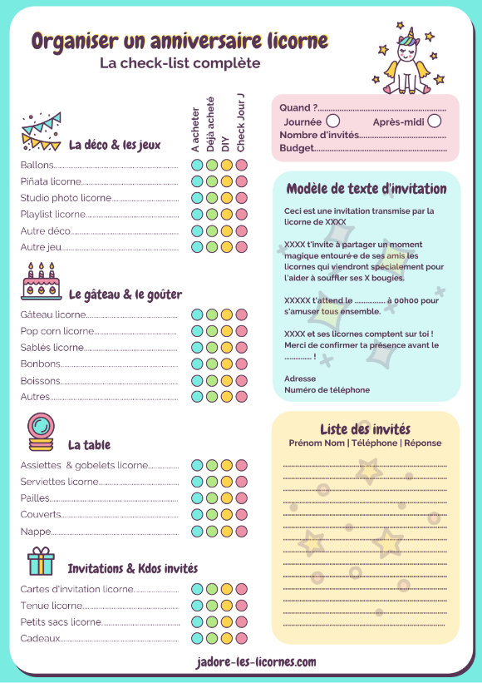
VI. Production
I. Starter
II. Comp. texte
III. Voc: mois
IV. Gr: impératif
V. Phonétique
VI. Production
Lisez le document suivant pour organiser une fête d’anniversaire. Utilisez l’impératif.
Différenciation
All: Give 3 directions to organise a birthday
Most: Give 5 directions to organise a birthday. Use negative.
Some: Give 7 directions to organise a birthday. Use negative and dates.

Slide 43


VII. Production
I. Starter
II. Comp. texte
III. Voc: mois
IV. Gr: impératif
V. Phonétique
VI. Production
15mn
Lisez le document suivant pour organiser une fête d’anniversaire. Utilisez l’impératif.
Exemple:
- Va à la boulangerie pour acheter un gâteau !
- Téléphone à Kylian pour savoir à quelle heure il vient.
- N’oublie pas d’aller au supermarché pour prendre les boissons !
STEPS:
Look at the check list.
Check the vocab and grammar in the lesson, use a dictionary if necessary.
Make sentences that you would use in real life!
Critères de réussite:
Use negative
5 directions
3 directions
Prolongement:
Organize your grand parents wedding birthday. Would it be different ?
NEED HELP?
Check the vocabulary in textbook/lesson
Ask at least two classmates before Mr Mak
Objectif d’apprentissage : Je peux organiser mon anniversaire.
Notes:
More able students do 4 to 8 + extension task
Peer assessment

Slide 44
Learning outcomes
ALL students MUST be able to name the months of the year.
MOST students SHOULD be able to give an advise about birthday planning.
SOME students COULD be able to talk about their guests, especially their family members.

Slide 45
How well have you performed with the Learning Objectives?
Write next to each objective, whether you are
Beginning? Developing? Mastering ?
Giving directions. Beginning? Developing? Mastering ?
Using imperative. Beginning? Developing? Mastering ?
Knowing months of the year. Beginning? Developing? Mastering ?

Slide 46
Learning review
Choose at least one outcome from the options and write it down in your notebook.
Today, I have learned that …
The three things I learned today are ...
I can now …
The most important thing I have learned today is …
My question based on today’s lesson is ...
I have done well in ... because …
Based on what we studied today, I want to know …
I can improve my work by …
Today’s learning connects to what I already know ...

Slide 47

Plenary and self reflection
Click here

Slide 48

Merci !
Notes:
ENDED PAGE

